Slide 1
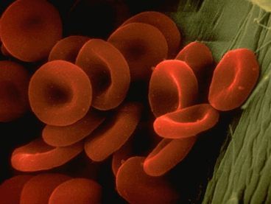
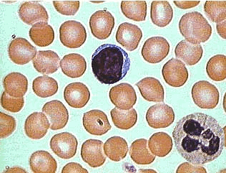
Thema 3. De bloedsomloop
Opdracht 1.
Teken in de aangeven ruimte op het werkblad n bloedcel die plat ligt en één op z'n kant bij een vergroting van 400 X.
Opdracht 2.
Teken twee soorten witte bloedcellen over in de aangeven ruimte op het werkblad van de afbeelding hieronder.
jaws
Witte bloedcel eet bacterie

Slide 2
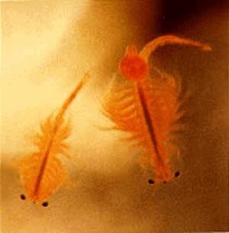
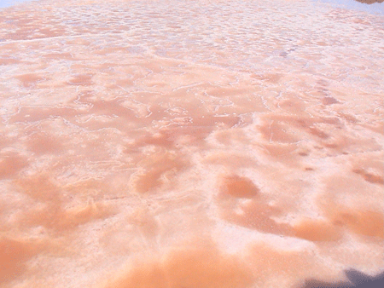
Thema 3. De bloedsomloop
De Pekelkreeft.
Zoutwoestijn in Utah (VS)

Slide 3
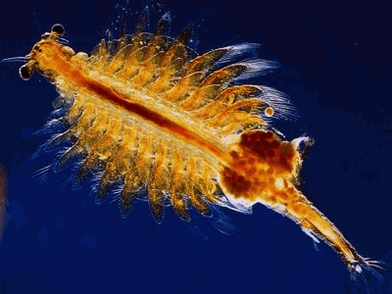
Thema 3. De bloedsomloop.
De Pekelkreeft. Kreeftachtige met een open bloedsomloop.
Je krijgt een preparaat van een pekelkreeft. Bekijk het stromen van het bloed en het kloppen van het hart. Vergroting 50 x.
Maak een schematische tekening van de pekelkreeft op een A4.
Vermeld: darmkanaal met buisvormig hart - oog - kieuwen
Oog
Zwempoten met kieuwen
Darmkanaal met buisvormig hart

Slide 4
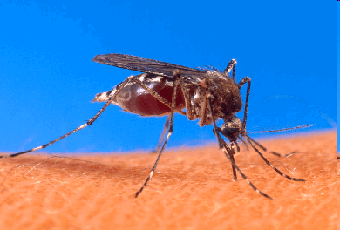
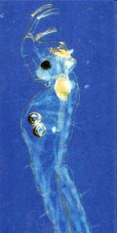
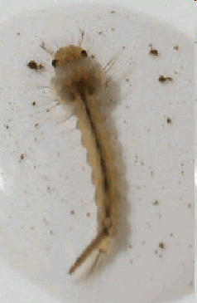
Thema 3. De bloedsomloop.
De Muggenlarf. Vergroting: 40x.
Voelspriet
Kop
Oog
Darmkanaal met
buisvormig hart
Ballasttanks
Adembuis
Levenscyclus mug

Slide 5
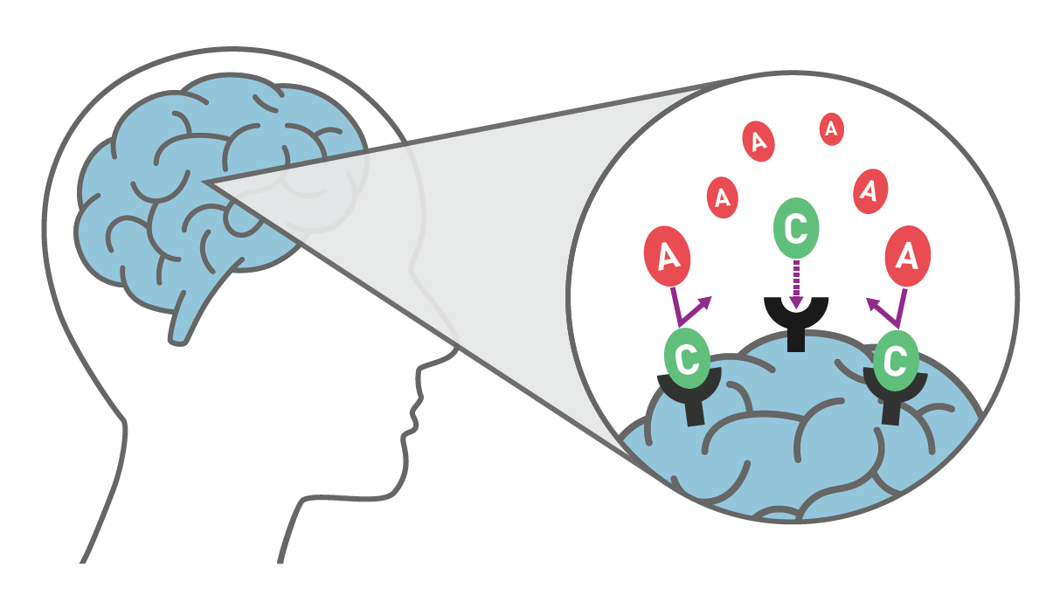
Werking van een bètablokker en cafeïne
Wat is de werking van een bètablokker en cafeïne op de snelheid van hartslag van een watervlo?
De werking van impulsgeleiding
Kort door de bocht.
Werking bètablokker. Je lichaam maakt stresshormonen aan bijv. adrenaline.
Je hartslag en bloedruk dan gaat omhoog. De bètablokker zorgt ervoor dat de
adrenaline niet bij je hersenen komt. Het gaat op de plekken zitten van de
van de neurotransmitters en daardoor sluiten dan de kanalen.
Geen doorvoer meer van adrenaline.
De werking van cafeïne
Kort door de bocht.
Werking cafeïne. Cafeïne lijkt op een stofje adenosine (geeft aan dat je
moe wordt). Door cafeïne kan adenosine niet bij de hersenen komen.
Dus je voelt je minder moe.

Slide 6
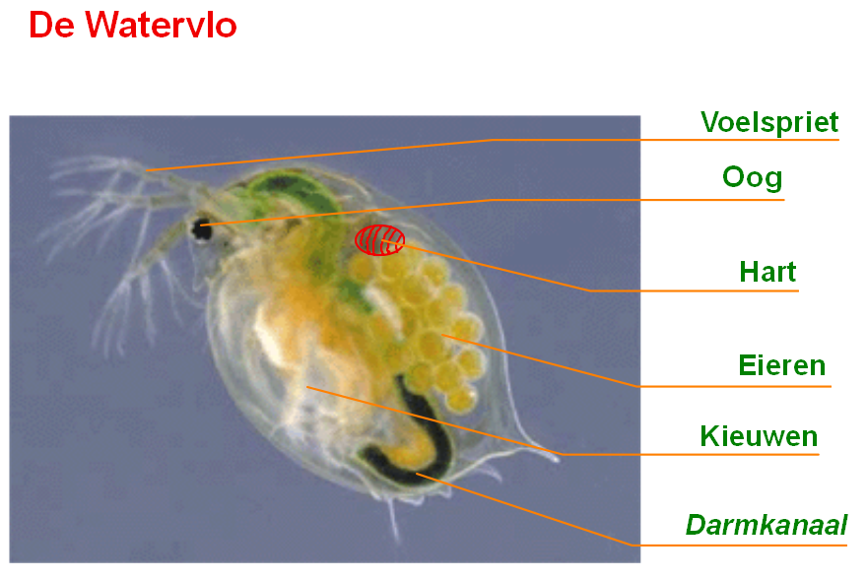
Werking van een bètablokker en caffeine
De anatomie van een watervlo.

